Slide 1

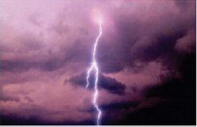
天火之谜

Slide 2
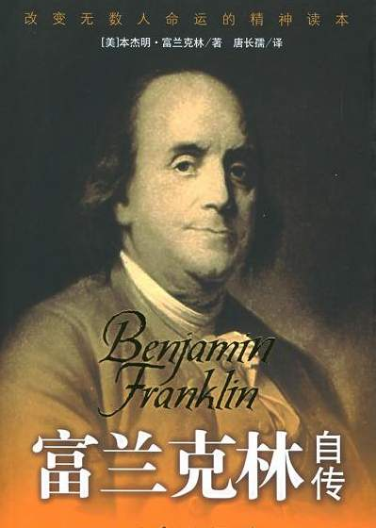
富兰克林
美国资产阶级革命时期的民主主义主义者、科学家。1731年在费城建立美国第一个公共图书馆，1743年组织美国哲学会，1751年创办宾夕法尼亚大学。独立战争时期参加反英斗争，并参加起草《独立宣言》。1776－1785年出使法国，缔结法美同盟。1787年为制宪会议代表，主张废除奴隶制度。富兰克林在研究大气电方面曾作出贡献，发明了避雷针。

Slide 3
雷暴就是人们熟知的放电现象。
雷暴只是普普通通的放电现象。

Slide 4
富兰克林早就观察到，天上的雷暴与静电放电现象有很多相似之处：它们都会发光，光的颜色相同，光的方向相似，都伴随着爆炸声，都能毙伤动物……由此他大胆地推测，雷暴就是人们熟知的放电现象。

Slide 5
这种推论现在看起来不足为奇，但在当时却是令人难以置信的。人们已经习惯地认为天上地下是两个世界，雷暴是神灵的火焰，怎么可以同人间的事物混为一谈呢?不仅一般人不相信他的推论，就连许多自称有学问的人也对他冷嘲热讽。

Slide 6
富兰克林只上过两年学，然后就失学了，随后他卖过报、干过油漆匠，他最大的爱好就是读书。在做这个实验之前，他经过了对雷暴的长期观察，做这个实验的时候他已经43岁了。由于他没有受过正规的教育，在当时被许多有知识的人看不起。

Slide 8
面对人们的取笑，富兰克林决定通过实验来揭开雷电的秘密。

Slide 10
富兰克林早就观察到，天上的雷暴与静电放电现象有很多相似之处：它们都会发光，光的颜色相同，光的方向相似，都伴随着爆炸声，都能毙伤动物……由此他大胆地推测，雷暴就是人们熟知的放电现象。这种推论现在看起来不足为奇，但在当时却是令人难以置信的。人们已经习惯地认为天上地下是两个世界，雷暴是神灵的火焰，怎么可以同人间的事物混为一谈呢?不仅一般人不相信他的推论，就连许多自称有学问的人也对他冷嘲热讽。面对人们的取笑，富兰克林决定通过实验来揭开雷电的秘密。

Slide 11
细铁丝
麻绳
铜钥匙
丝带

Slide 12
突然，一道闪电劈开云层，在天空划了一个“之”字，接着一个炸雷，大雨倾盆而下。

Slide 13
这时，富兰克林用手指靠近铜钥匙，“啪”的一声，骤然闪现一道蓝色的火花，他的手臂一阵发麻。

Slide 14
富兰克林欣喜若狂地喊道：“成功了!成功了!我捉住‘天电’了!"

Slide 15
“风筝实验”震惊了世界。它向世人宣告，雷暴只是普普通通的放电现象，“上帝的怒火”不过是无稽之谈。

Slide 16
人间的普罗米修斯——富兰克林

Slide 17
印刷工——本杰明·富兰克林
从苍天外取得闪电——人间的普罗米修斯
从暴君处取得民权——民族独立解放的斗士

Slide 18
名人名言
真理，哪怕只见到一线，我们也不能让它的光辉变得暗淡。——李四光
成大事不在于力量的大小，而在于能坚持多久。——约翰生
所有坚韧不拔的努力迟早会取得报酬的。——安格尔

Slide 19
课后作业
1、将这个故事讲给你的爸爸妈妈听，并谈谈你的体会。
2、课后到图书馆借一本《富兰克林传》具体了解这位伟大科学家的事迹，还可以借更多的科学家的传记阅读。
3、你观察过吗？现在的高楼大厦有没有防雷装置？他们所用的和富兰克林当时发明的避雷针有没有什么不同呢？有改进吗？

